Slide 1
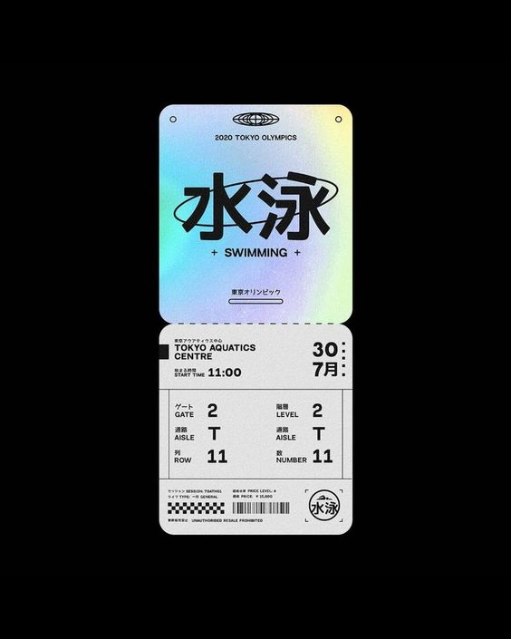

Ticket System
Система за Контрол на клиентите
Presented by
Ivaylo Rumenov
16.05.23

Slide 2
Идея
100
75
Идеята се зароди след едно дълго чакане на опашка в район Приморски във Варна.
План за равитие на идеята.
Преглед и оценка на кокуренция
Измерване време за реализация
Потециални клиенти
50
25
0
5
10
15
20
30
Статстика за процента вероятност някой да си тръгне без да си изчака реда.
Сратика от Waitwhile.com

Slide 3
Стистики
Според годишното проучване на WaitWhile 23% от хората на опашка не си помислят да си тръгнат, а 2,54% вина си тръгват.
57% От хората актирани биха седяли във виртуална опашка отколкото във физическа. и биха чакали сред с по 15 минути повече отколкото на физична опашка.

Slide 4

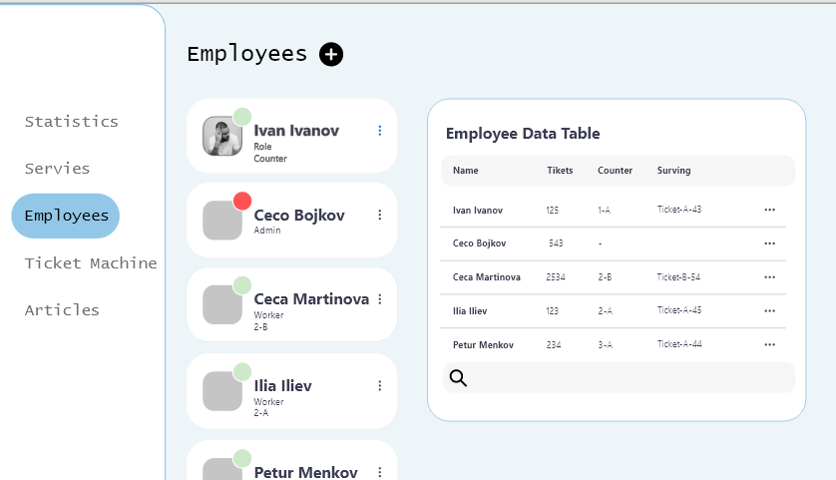
Какво представлява
приложението
Online Следене на потока на хора в реално време
Със ситемата ще може клиента дистанционно да проверява потока на хора и така да прецянява дали е удобно да мине.
Гъвкавост на вида билети и опашки
Ако се нуждаете от билетче ние ще можем да го подържаме. Ние подържаме билетчета от кина, театри, фудболни мачове до адмистративни звена и банки даже до ресторанти, барчета и бъзо хранене чрез нашите оплине билетчета.
Стистики
Не е нужно да ползвате отделни софтуери за следене на производителноста на вашия бизне или за работоспособноста на вашите служители.

Slide 5

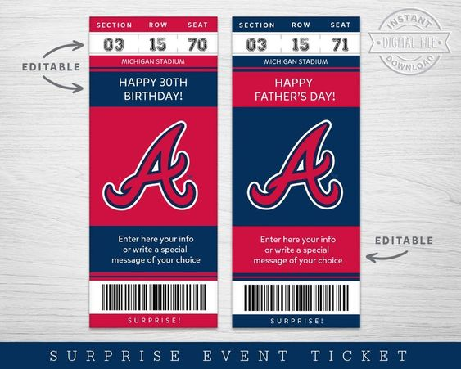
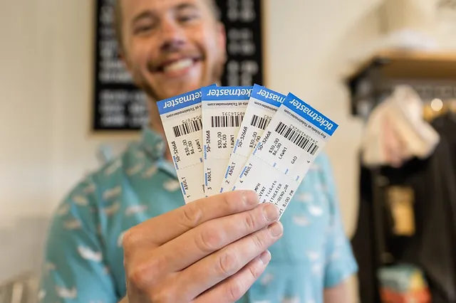
Цели
Влеки един от елементите на системата да по възможност по-гъвкав от тези на пазара.
1
Менажирането и следенето на билетите да се случва бързо и без проблемно
2
3
Устойчивост на програмата.
4
Ускорение на работния процес.

Slide 6
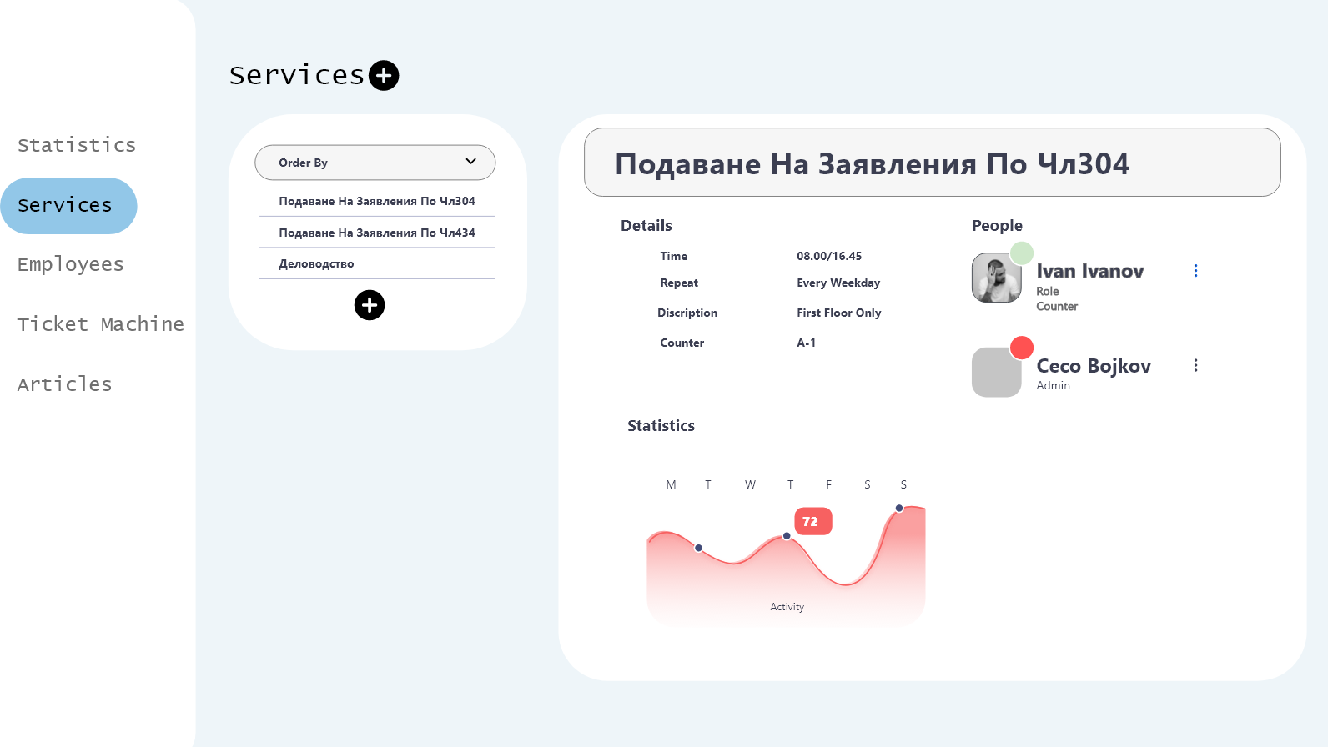
Менажиране на системата
Лесно достъпване на мрежата или от локален или от дистациона мрежа. Манажирането ще се извуршва от уеб клиент.

Slide 7
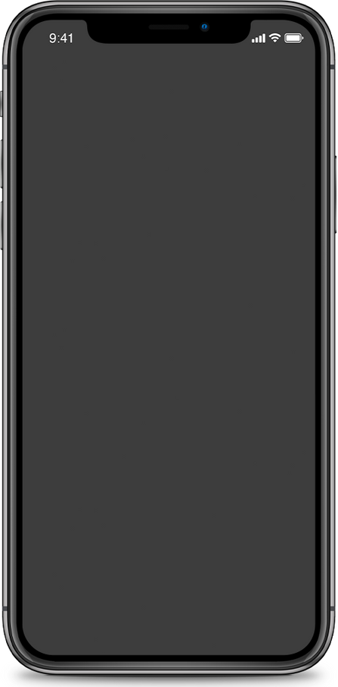
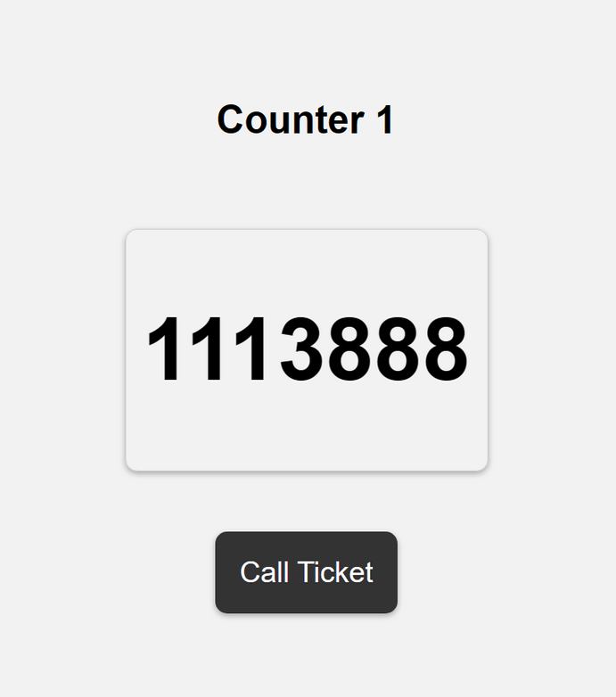
Употреба на клиента
Целим клиента да има бърз и лесен начин за навигиране на услугите предлагани от предприятието.
Лесено и бързо за употребяване

Slide 8




Пример за приложение в
Обществено звено
Клиент

Slide 9


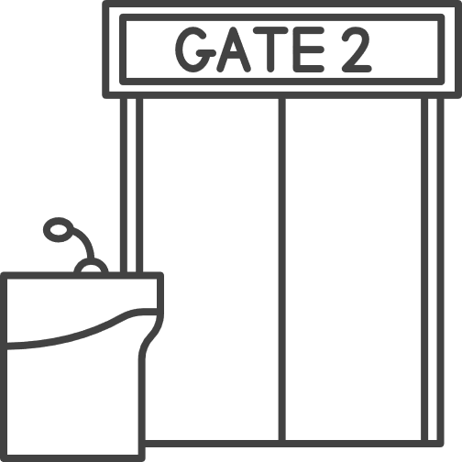


Пример за приложение
в Кино

Slide 10






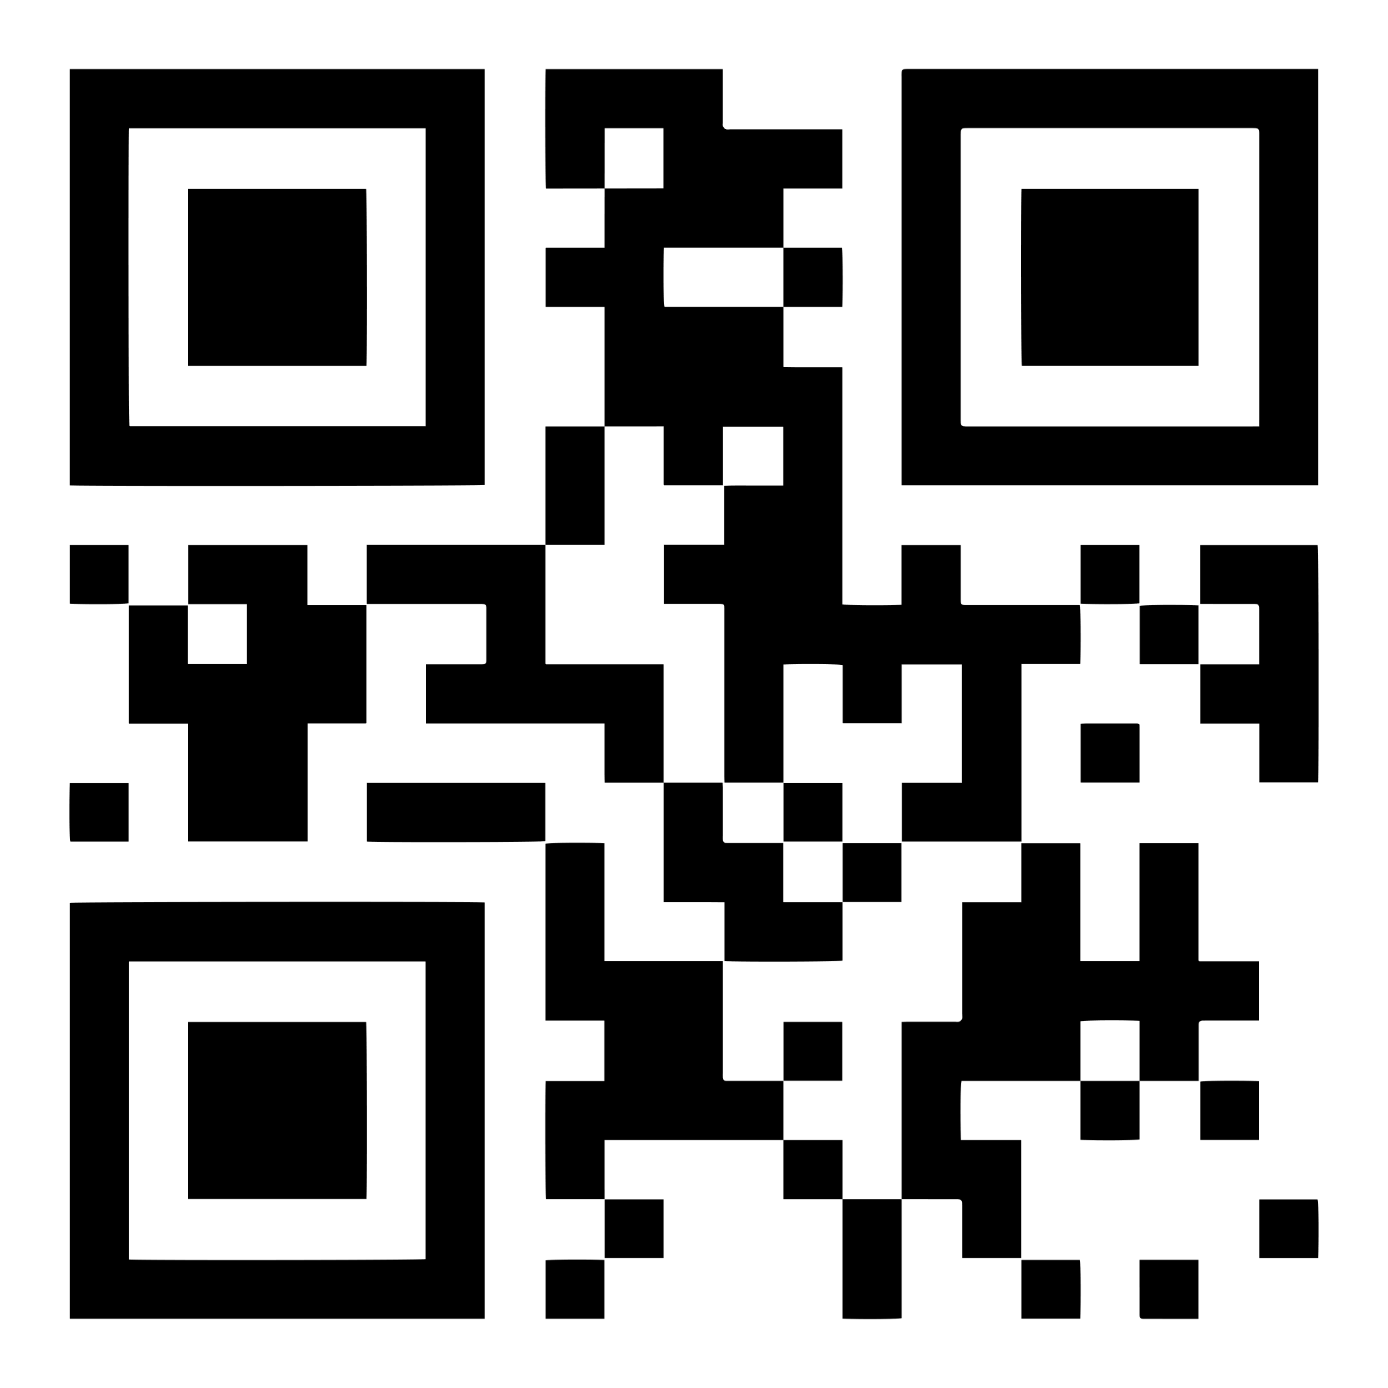
Приложение на системата в ресторант
Order!
2: Coffee

Slide 11








Мобилно следене
Виртуални билети
Кокуренция
Резервеции
Машини
Статистика

Slide 12
Опис на продукта(Нарасващ)
Съществуващ продукт
Нов
продукт
Съществуващ пазар
Стратегия за проникаване на продукта
Стратегия заразвитие на продукта
Опис на пазара (Нарасващ)
Стратегия за развитие на пазара
Стратегия за диверсификация
Нов Пазар

Slide 13
Опис на продукта(Нарасващ)
Съществуващ продукт
Нов
продукт
Съществуващ пазар
Тук трябва да влезем с ниски цени за абонат
Да се наблегне на друга демография
Опис на пазара (Нарасващ)
Наблягане на превеждане на чужди езици за новия пазар
Съсредоточаване в конкретна демография
Нов Пазар

Slide 14





Технологии
База от данни
Програмен език за
Back end
Програмен език за
Front end
PosgreSQL
Java Spring
Vanilla JavaScript

Slide 15
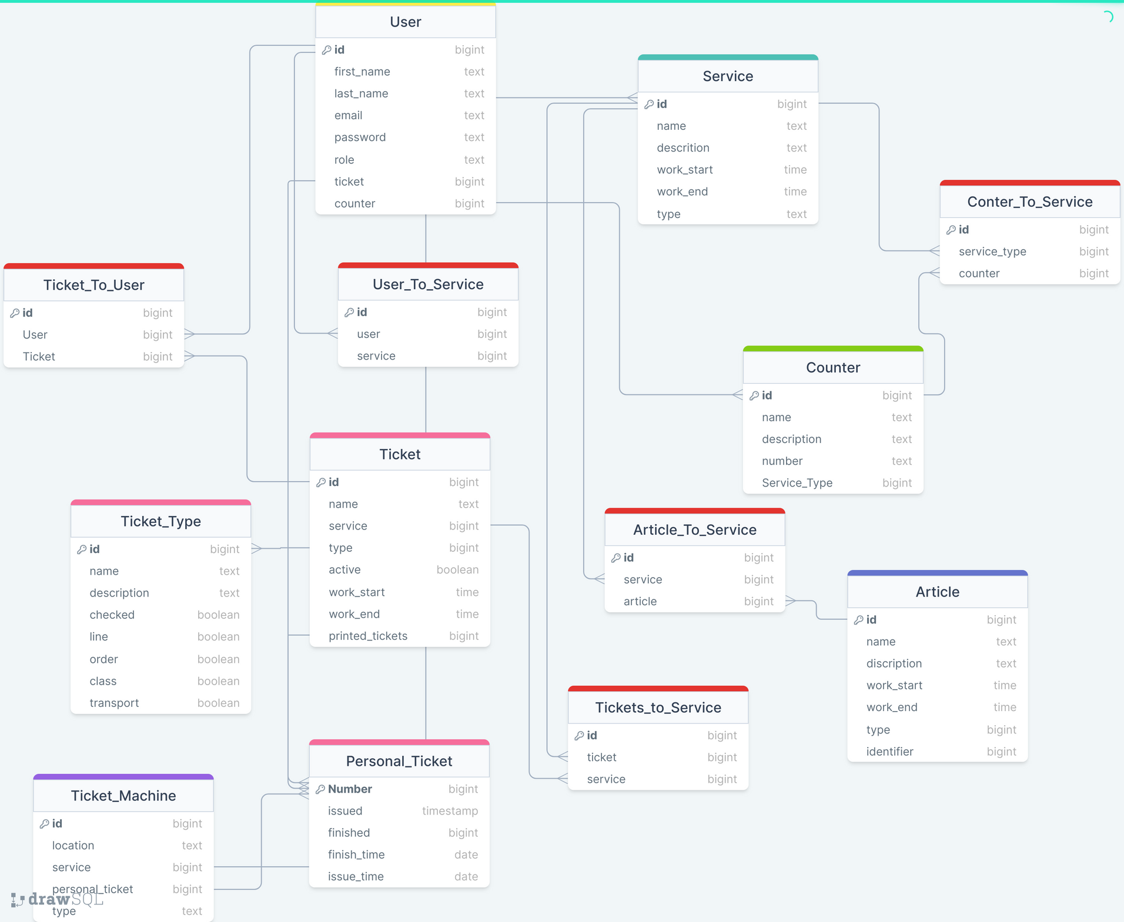
Ралации в
Базата от данни

Slide 16
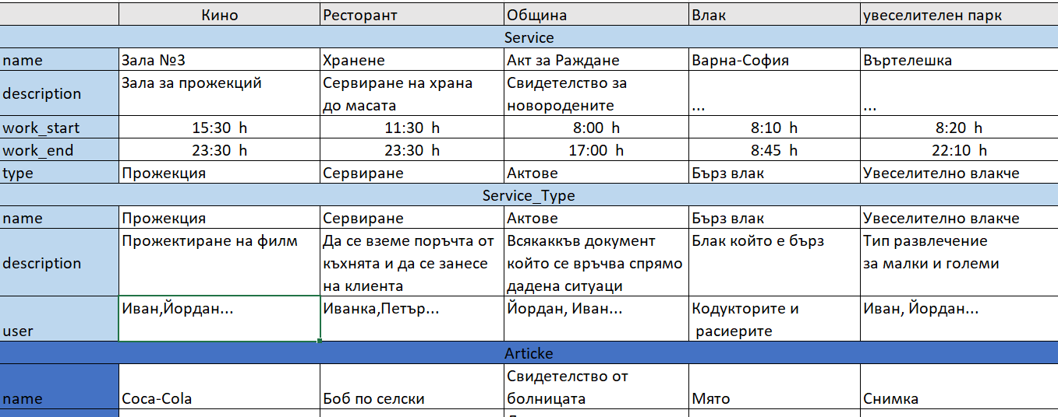
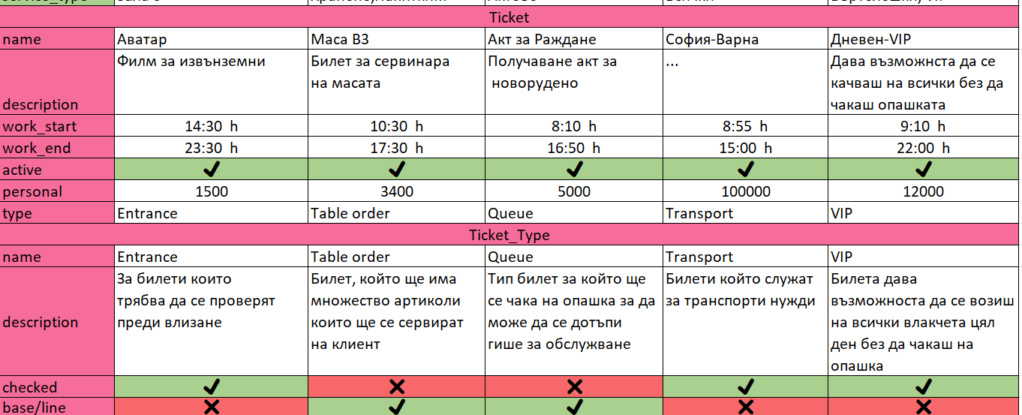
Примерни
Данни
за базата

Slide 17
Endpoints
Първо се захващаме с цялосната функционалност на проекта и преминавайки към по-финната настройка на приложението.
Функционалност
Front end (ui/ux)
След изтествана на целивата функция на приложението преминаваме към оценка на персоните.

Slide 18
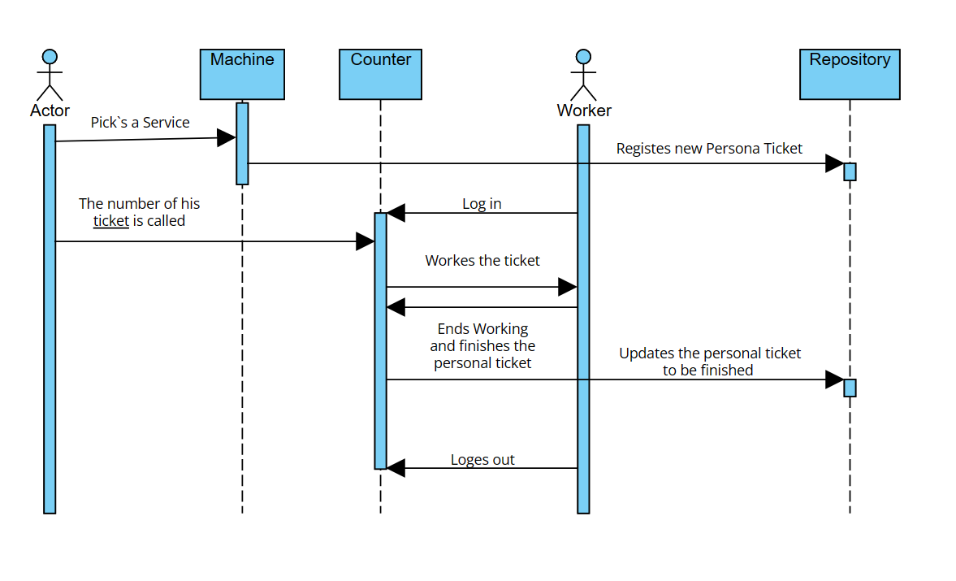
Контрол на опашката
Тук разглеждаме
системата с
нейната главна
фунционалност,
която е контрола
на потока
от клиенти.

Slide 19
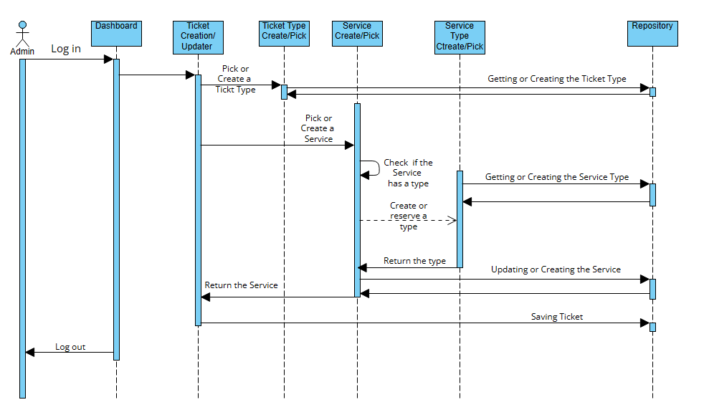
Администрация на
ситемата
Администрацията е ключова за правилната настройка на опашката. Тук клиента може да си настрои опашката спорен дейността на бизнеса.

Slide 20

Как работи реда на опашката
Favor
<Set>
Ticket
<Set>
Personal Ticket
<Set>
Request
Find in
repository
Counter
(Entity)
Opened
Counters
The ticket that is next
First come first serve

Slide 21


The user works on the
ticket and finishes it
The next ticket
Ticket gets locks by
the counter that calls next ticket

Slide 22
Интерактивен AI алгорим
Mistake
45%
Accurately
55%
Заложилсъм и в проекта и алгоритъм за предсказване на вероятноста даден клиент да остане на опашкта.
Приложен е чеж дърво на решенията.
0-5 Души
6-20 Души

Slide 23

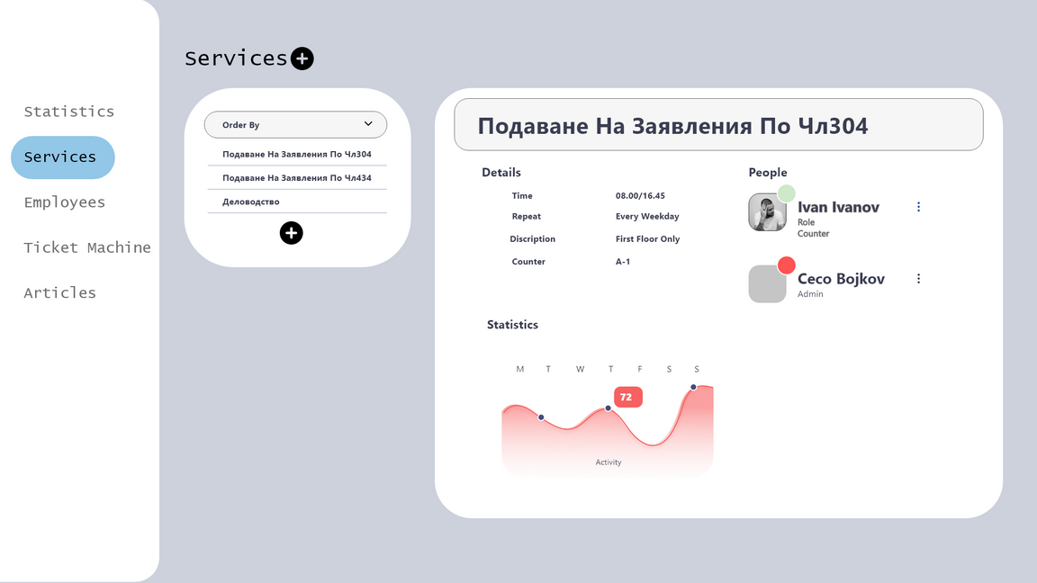



UI & UX
Персони
User flow
Xd скеч

Slide 24
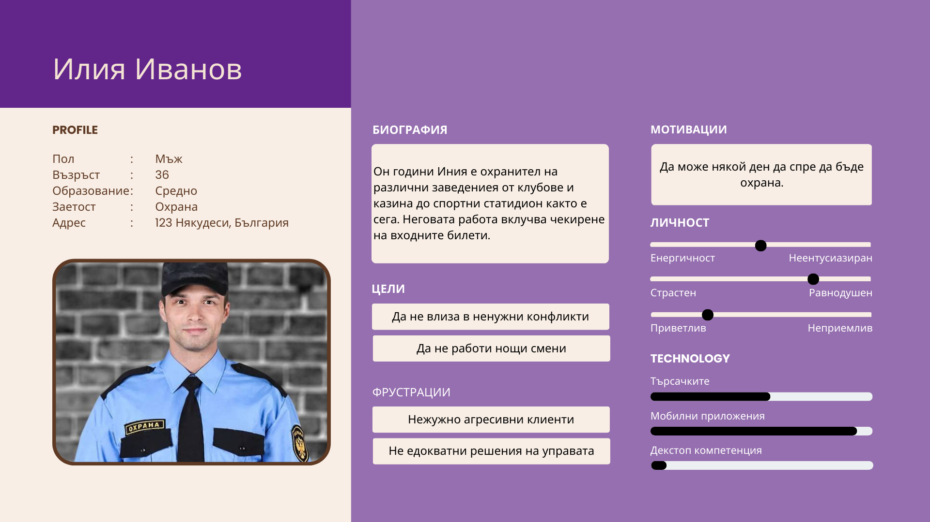
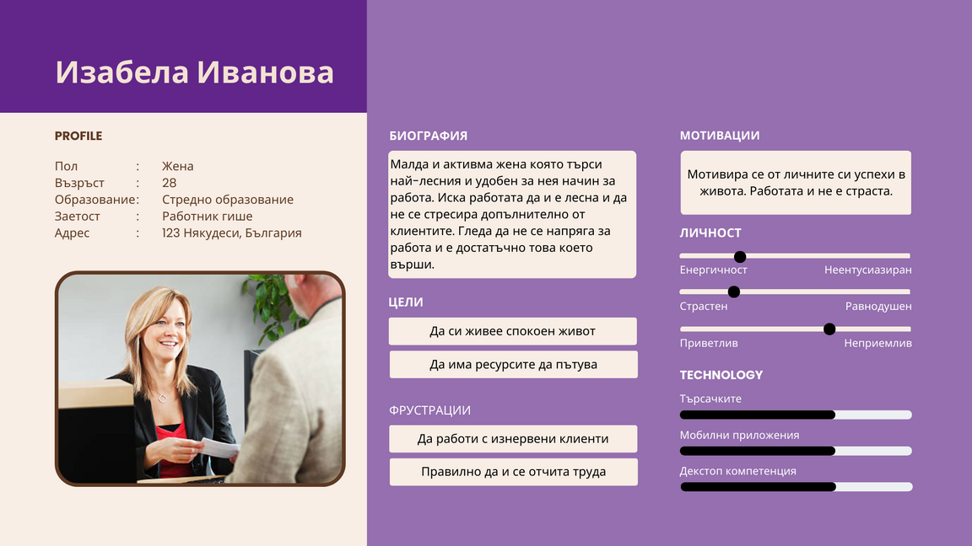
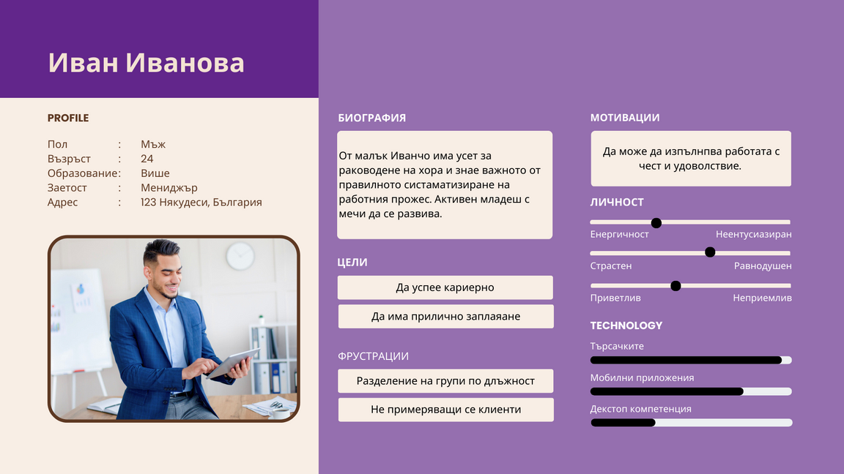
Персони
Персоните представляват как би изглеждал нашите потребители. Така можем да си нагласим пректирането на интерфейса да отговаря на целевата ни демография.

Slide 25
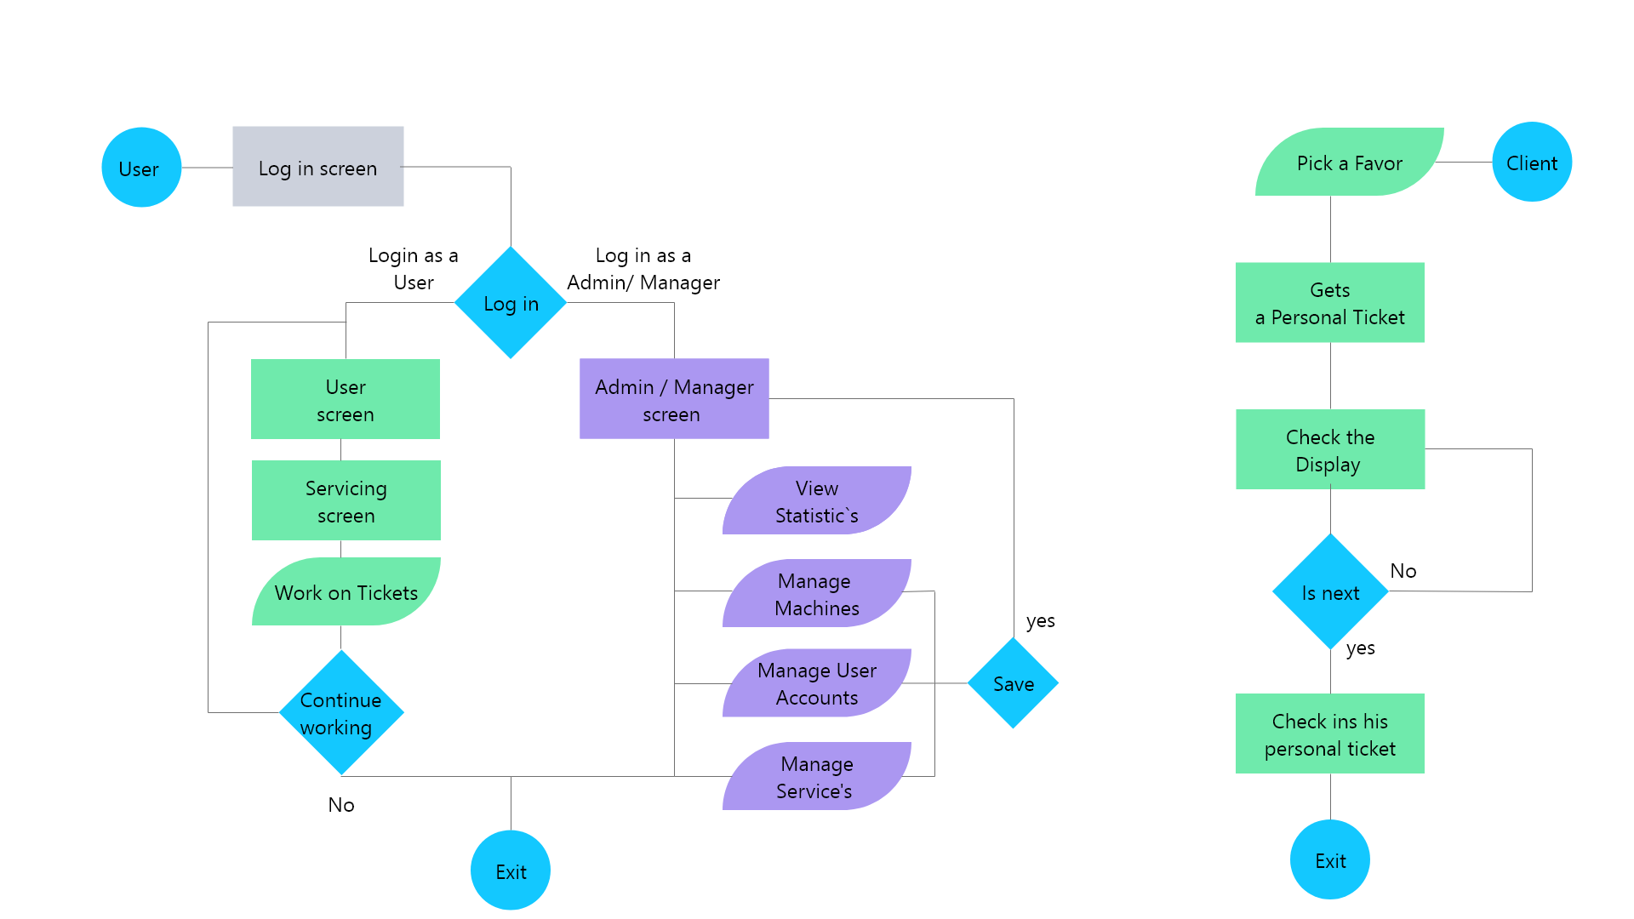
User flow Diagrams

Slide 26
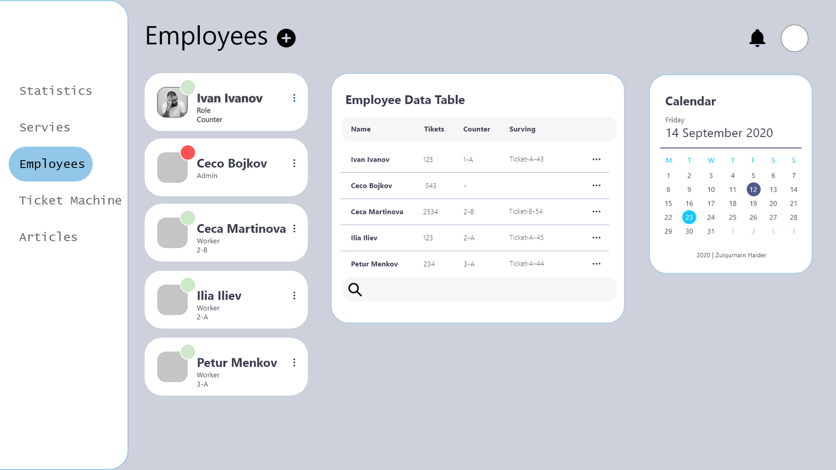
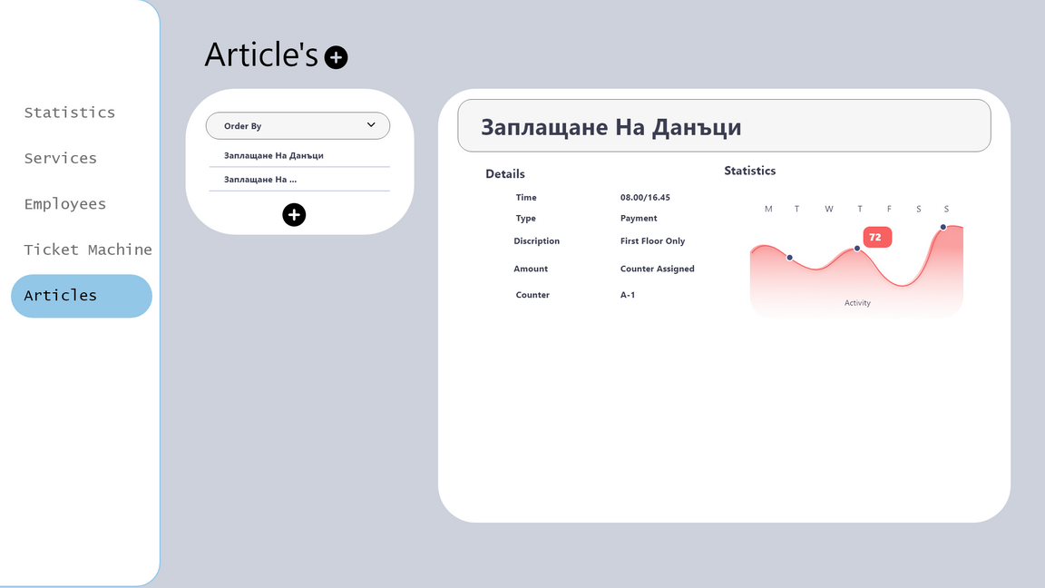

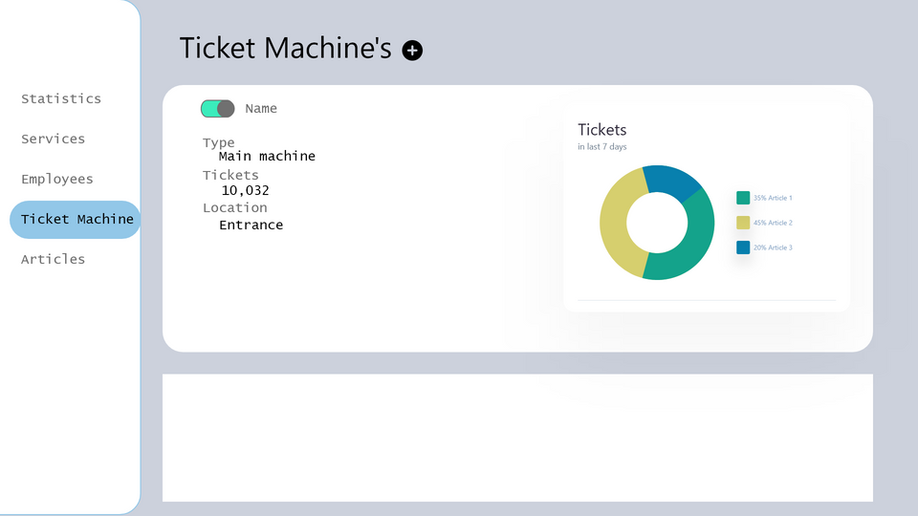
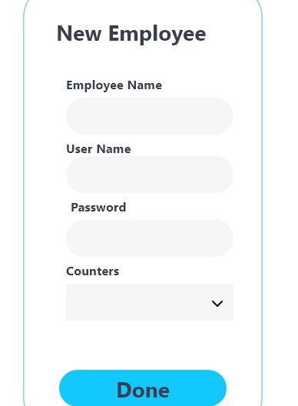

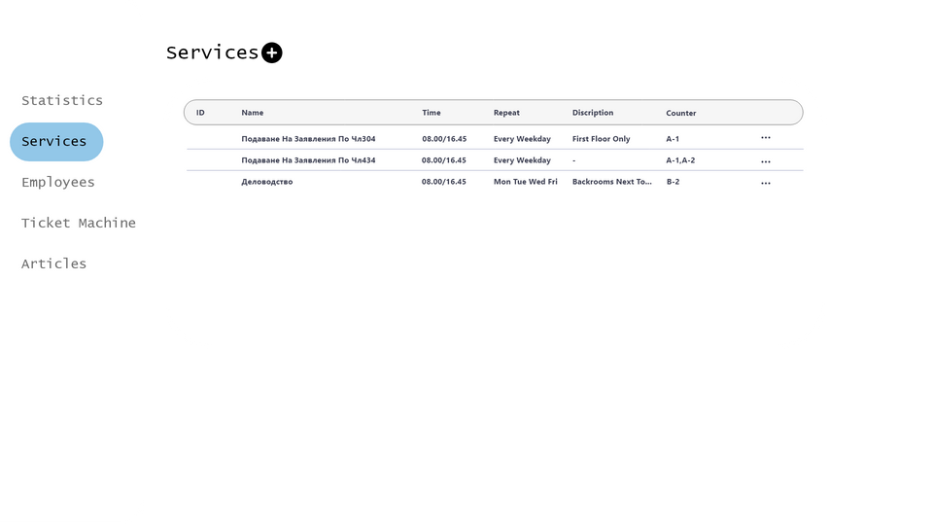
Xd Скеч

Slide 27
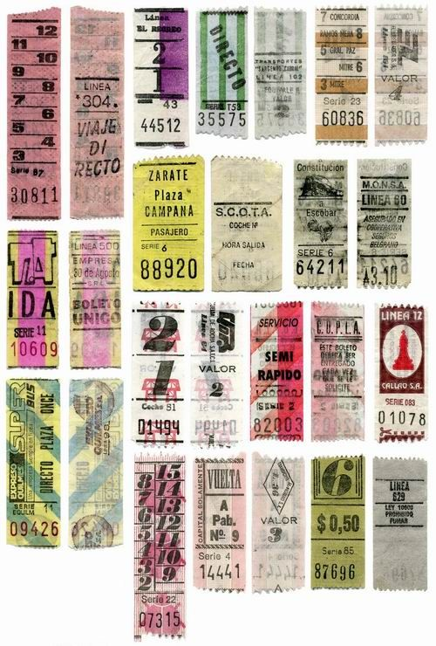
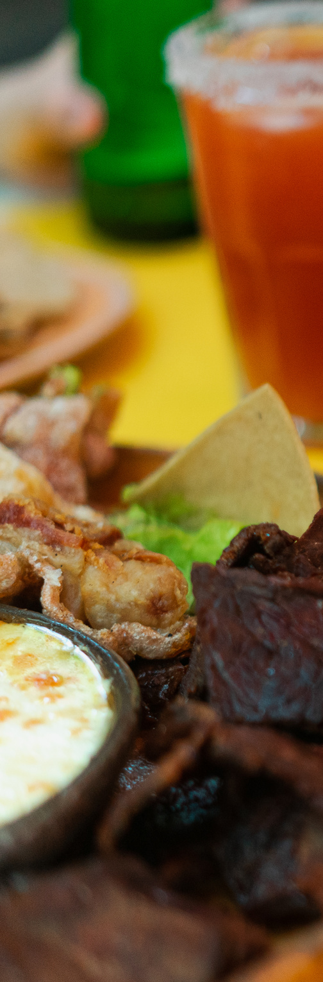


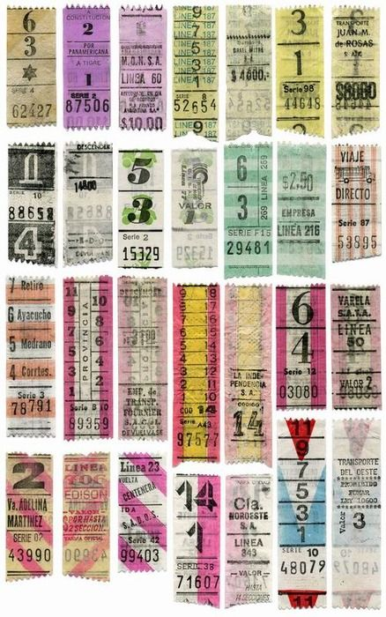
Какво следва за добавяне
Да се свърже и тества дървото за решения
Да се добавят допълнитени статистики
Да се довършат тестовете за артикули
Да не наптавят интеграционни тестове
Последни щтрихи преди предаване пред комисия за защита
Да се довърше и изтества декстоп приложенито за работниците
Да се въреже и тества web socket
Синхронизацията за transactional

Slide 28

Към демото

